Slide 1

BẢO VỆ KHÓA LUẬN TỐT NGHIỆP
ĐỀ TÀI: XÂY DỰNG ỨNG DỤNG CHẤM CÔNG BẰNG KHUÔN MẶT
GVDH: ThS. Hoàng Công Trình

Slide 2
THÀNH VIÊN THỰC HIỆN ĐỀ TÀI
NGÔ BÙI TUẤN ANH 19110163
LÊ NGUYỄN ĐỨC MẠNH 19110240

Slide 3

NỘI DUNG
01
02
03
TỔNG QUÁT
KHẢO SÁT
LƯỢC ĐỒ USE CASE
04
05
CLASS DIAGRAM
DEMO

Slide 4
TỔNG QUÁT
01

Slide 5

LÝ DO CHỌN ĐỀ TÀI
Trong thời buổi mọi quy trình, số liệu, công việc đều đang được tiến hành chuyển đổi số đó thì nhóm chúng em nhận thấy rằng việc hỗ trợ doanh nghiệp ứng dụng công nghệ 4.0 vào việc chấm công là việc cấp thiết và nhóm chúng em đã quyết định đề tài sẽ phát triển là xây dựng ứng dụng chấm công trên di động.

Slide 6


CÔNG NGHỆ SỬ DỤNG

Slide 7

THƯ VIỆN SỬ DỤNG

Slide 8

PHÂN QUYỀN NGƯỜI DÙNG
GUEST | Người đăng nhập vào ứng dụng để sử dụng dịch vụ.
USER | Người sử dụng dịch vụ của hệ thống để chấm công, xem lịch sử chấm công | Người sử dụng dịch vụ của hệ thống để chầm công, xem lịch sử chấm công. | Người sử dụng dịch vụ của hệ thống để chầm công, xem lịch sử chấm công.
ADMIN | Người quản lý người dùng và các thống kê chấm công

Slide 9

KHẢO SÁT
02

Slide 10



KHẢO SÁT
01
03
02
Attendance Register
factoTime
Attendy

Slide 11

LƯỢC ĐỒ USECASE
03

Slide 12
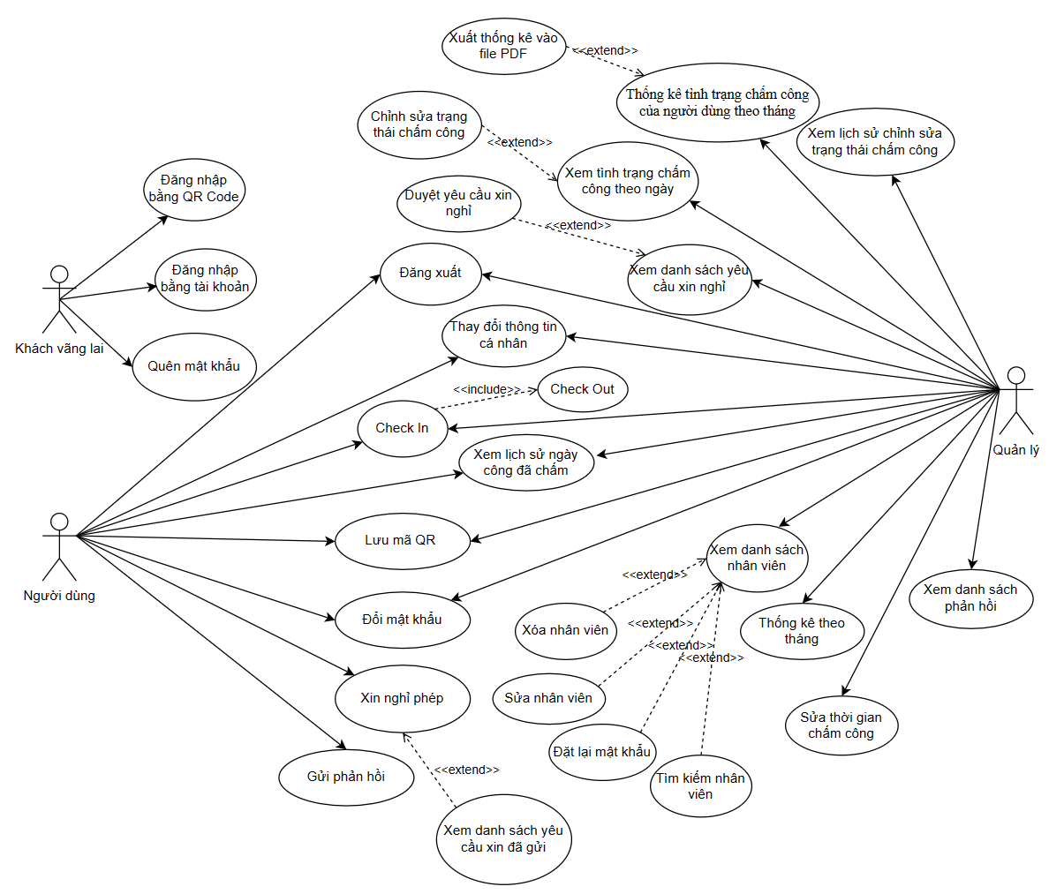

Slide 13
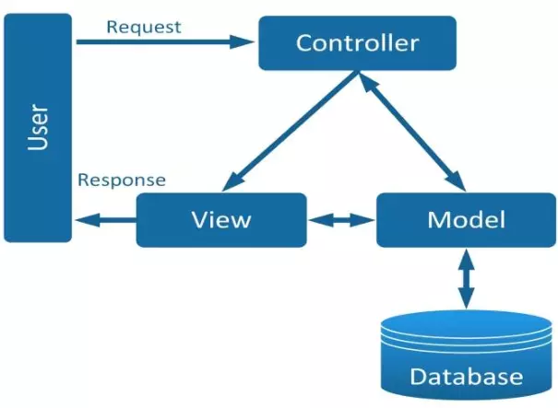
KIẾN TRÚC HỆ THỐNG

Slide 14

CHỨC NĂNG - GUEST
Chức năng của guest:
Đăng nhập
Quên mật khẩu
Đăng nhập vào hệ thống bằng mã QR

Slide 15
CHỨC NĂNG - USER
Thay đổi thông tin cá nhân
Điểm danh bằng khuôn mặt
Xem lịch sử các ngày công đã chấm
Xin nghỉ một ngày
Xem danh sách yêu cầu xin nghỉ đã gửi ở trạng thái chờ
Xem danh sách yêu cầu xin nghỉ đã gửi ở trạng thái đã được phản hồi
Đổi mật khẩu
Đăng xuất

Slide 16
CHỨC NĂNG - ADMIN
Các chức năng của User
Quản lý User
Xem danh sách nhân viên chấm công
theo ngày
Xem danh sách yêu cầu xin nghỉ
Duyệt yêu cầu xin nghỉ
Xuất file thống kê PDF của tất cả nhân viên theo tháng
Tự động tính toán số giờ làm việc
Tìm kiếm nhân viên
Thống kê tình trạng chấm công của nhân viên theo tháng
Thống kê hiệu suất chấm công theo tháng
Chỉnh sửa thời gian điểm danh
Chỉnh sửa tình trạng chấm công

Slide 17

04
CLASS DIAGRAM

Slide 18
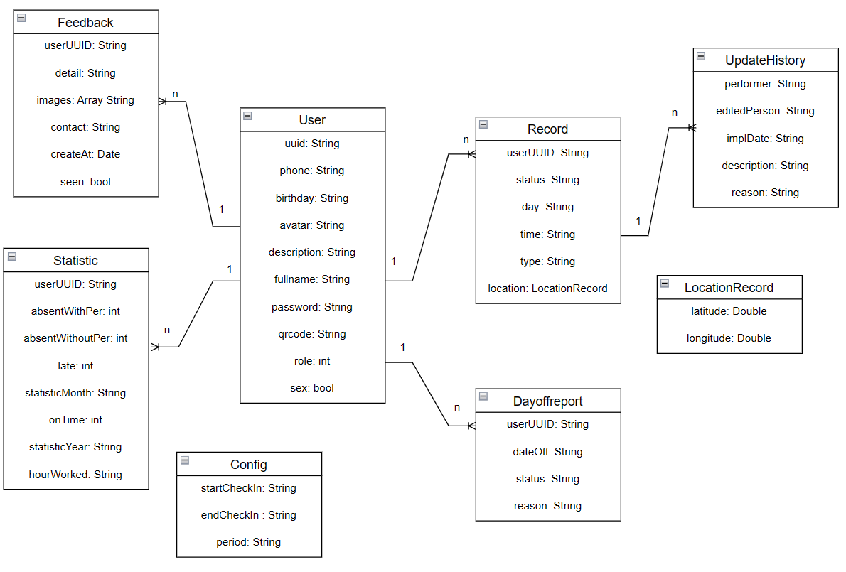

Slide 19

05
DEMO

Slide 20
TÀI LIỆU THAM KHẢO
[1] https://www.tensorflow.org/lite/android
[2] https://topdev.vn/blog/tensorflow-la-gi/#giai-phap-se-la-gi
[3] https://firebase.google.com/docs/database
[4] https://viblo.asia/p/tim-hieu-so-luoc-ve-firebase-Eb85oeOmZ2G
[5] https://github.com/estebanuri/face_recognition
[6] https://www.youtube.com/watch?v=rpRlRaywVa0
Link Sequence vs use case: https://app.diagrams.net/#G1vBsqBSePVFvFfZcTxXMPW8RgIYvSOF1f

Slide 21
Chúng em xin cảm ơn vì đã lắng nghe bài thuyết trình!!

